Slide 1
سوف نتعرف في هذه المحاضرات على
Return of Temple Property

Slide 2
أهداف المحاضرات
أن يتعرف الطالب على المفاهيم والمصطلحات الأساسية في النص الإنجليزي للوثيقة البردية.
أن يقارن بين المصطلحات الإدارية والإقتصادية الواردة في الوثيقة وغيرها من النصوص التي درسها.
أن يوضح الفرق بين ترجمة الوثائق التاريخية والنص الأدبي العادي بوضع النصوص في سياقها والوصول إلى المعنى المراد.
أن يستخدم الطالب المراجع والقواميس التاريخية الحديثة الإلكترونية وغيرها لترجمة المصطلحات الصعبة والغامضة في الوثيقة.
.

Slide 3
Return of Temple Property
introduction
This elaborate return of dedicated offerings, drawn up by the priests of various temples at Oxyrhynchus and in the Oxyrhynchite and Cynopolite nomes, is parallel to parts of B. G. U. 590+ 162 (W. Chrest. 91), 338, 387, 488, 590, 1023, P. Rainer 8 ap. Wessely, Karanis 59, Brit. Mus, 353 (ii. 112), all from the Arsinoite nome, P. Ryl. no (HermopoHs), and 521, a list of temple property at an Oxyrhynchite village or possibly the metropolis.
.

Slide 4
Return of Temple Property
Text
1-20. ' From the Aurelii, Zoi'lus son of Apollonius and Aurelia Achillis, and. Son of.....and Aurelia Taaphunchis, both ..., and their associates, priests of Zeus, Hera, Atargatis, Core, Dionysus, Apollo, Neotera, and the associated gods, and celebrants of the busts of the lord Augustus and his advancing victory and Julia Domna Augusta and his deified father Severus, at their . . . temples situated in the metropolis, in the case of Dionysus in the quarter of the Square of Thoeris, in the other case, that of Apollo ... The great god and good genius, and Neotera, in the south-east part of the city in the quarter of . .., in the south-west part of the city . . . and in the Broad Street quarter to the south of the shrine of Demeter that of Zeus,

Slide 5
المصطلحات والتوضيحات
زيوس
إله السماء والرعد وحاكم الآلهة الأولمبية (نسبة إلى جبل أوليمبوس). وكان كان زيوس يعتبر أباً للآلهة والمخلوقات الفانية ( البشر بشكل رئيسي)، ورغم أنه لم يخلق أياً منهما، فقد كان أباً بمعنى أنه حاكم الآلهة الأولمبية وحامٍ للبشر. وهو أيضاً إله الأمطار وجامع السحاب، سلاحه الصاعقة الرهيبة.

Slide 6
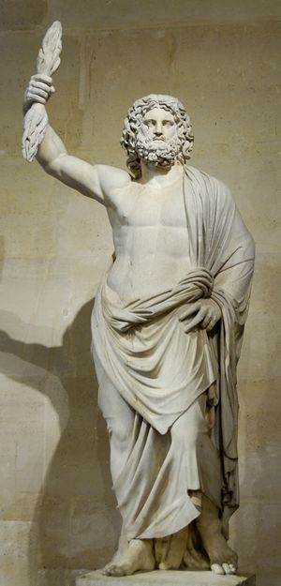
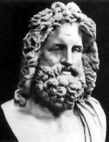
بعض أشكال زيوس

Slide 7
المصطلحات والتوضيحات
هيرا
في مجمع الآلهة الأوليمبي للميثولوجيا الإغريقية، كانت هيرا زوجة و أخت زيوس، و ربة الزواج. رُسمت شخصية هيرا لتكون ملكية و مهيبة. اشتُهرت هيرا بالمُشاغبة والغيرة على زوجها زيوس.

Slide 8
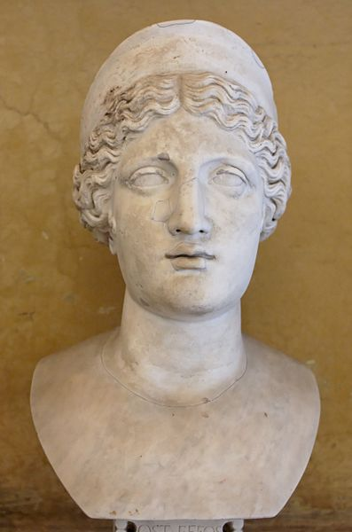
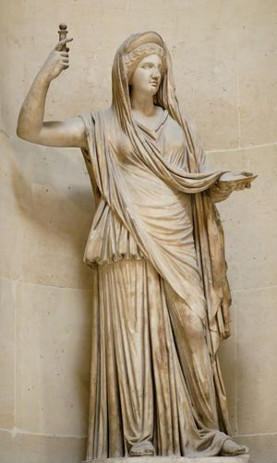
بعض أشكال هيرا

Slide 9
شكراً لحسن استماعكم

